Slide 1
Cvičení 4

Slide 2
1. Část
Městyse – v jakých oblastech je jejich výskyt častější ?
Jak časté jsou žádosti o obnovení jejich statutu
Lednice, Černá hora
Kterých další okresů se týkal přesun mezi kraji, kromě minule zmiňovaného Prostějova?
Vymezení města – vždy splněno kritérium 3000 obyvatel ?
Březová nad Svitavou X Brněnec

Slide 3
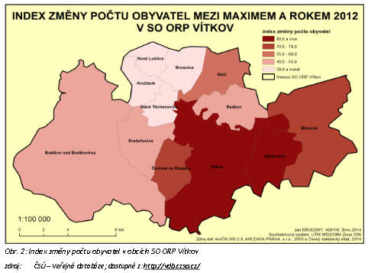
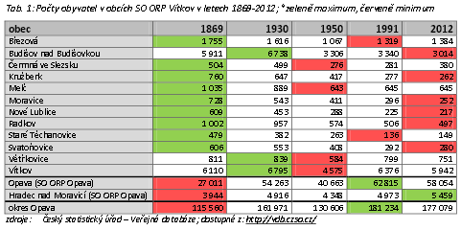
2. část
Odsun Němců ze Svitavska, Moravské Třebové, Opavska

Slide 4
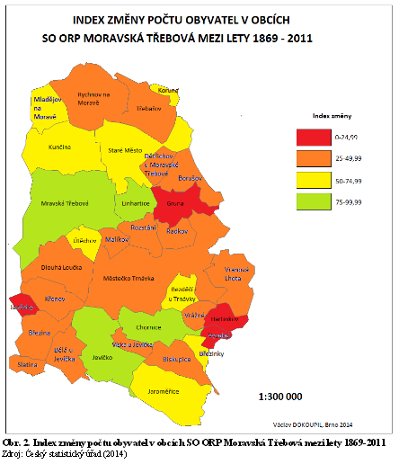
Vliv změny administrativní hranic obcí – např. přidružení obcí k Moravské Třebové okolo roku 1976

Slide 5
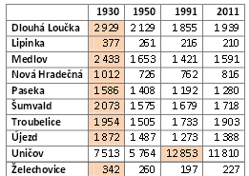
Uničov
Rychlý růst obyvatel, připojení obce Želechovice

Slide 6
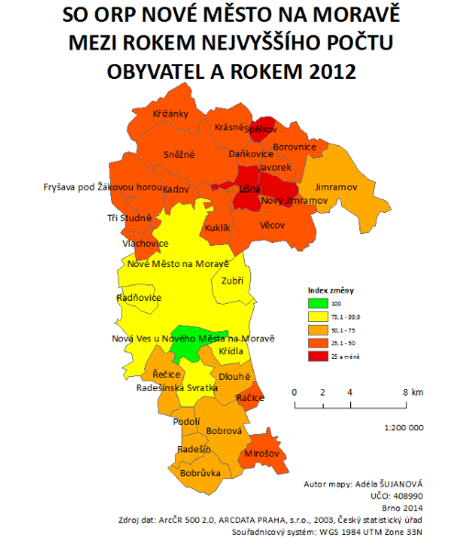
Nové Město n. Mor.
Nové město n. M. – řada objektů určena primárně k rekreaci, jeden z důvodu úbytku ubyvatel.
Polarizace uvnitř SO ORP, severní část stárne a vylidňuje se

Slide 7
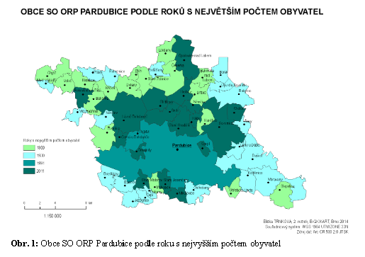
SO ORP Pardubice
2 důvody úbytku obyvatel ve městě Pardubice

Slide 8
Position Paper 2
Diskuze příští týden
Demografické dopady odsunu německého obyvatelstva na sídelní strukturu
Např. zaniklé vesnice, vztah mezi českým a německým etnikem
Součástí position paperu i formulování dvou otázek

